Slide 1
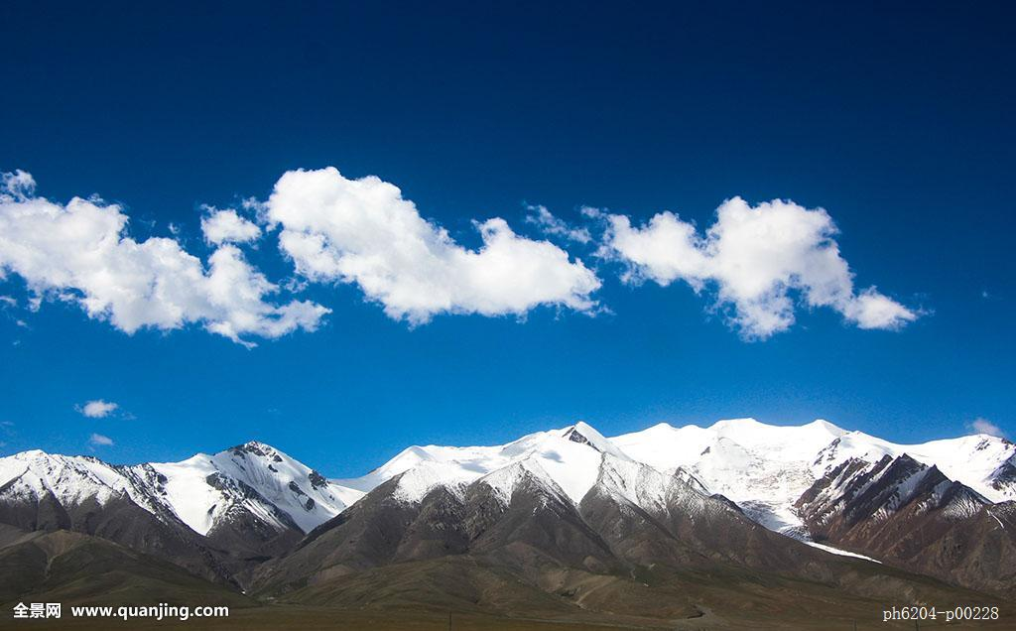
2021
赞助合作申请书
携手共同发展 追求卓越梦想 演绎品牌力量

Slide 2
尊敬的NITECORE：
您好！
我们是北京工业大学校团委下属的峻野登山社。
新学期伊始，峻野暑期的登山活动也即将启程，此次冒昧致信，希望与贵公司就本年度登山活动建立战略合作关系。
未来的征程里，峻野期待与您共同起航。
——北京工业大学峻野登山社（BUTMA）

Slide 3
CONTENTS
目录
1
2
3
4
合作背景
活动内容
合作优势
合作细节

Slide 4

1
合作背景
HEZUOBEIING
峻野登山社起源于1997年，是继北大、清华后的国内第三支高校登山队――北工大登山队。
社团主体由在校大学生构成，目前累计注册成员2400余人，至今秉承一年一座雪山的传统，迄今为止，我们已成功登顶２3座雪山，并为众多知名媒体所推广报导。
峻野
&
NITECORE
同为中国户外运动的组成部分， NITECORE与峻野登山社分别承担着不同责任。大学生作为社团主力虽然增强了登山队伍的硬实力，却因购买力有限限制了自身发展。现今，我社较往年队伍规模有所增加，且老旧装备急需更新。
贵公司产品质量过硬，且积极推进中国户外的发展，我社希望与贵公司形成合作关系，双方互利共赢，共同促进大学生户外登山活动的发展。

Slide 5
社团攀登历史
年份 | 雪山 | 海拔
1998 | 雪宝顶 | 5588
1999 | 玉珠南 | 6178
2000 | 启孜峰 | 6206
2001 | 慕士塔格 | 7546
2002 | 博格达 | 5445
2004 | 玉珠北 | 6178
2005 | 哈巴 | 5396
2006 | 启孜峰 | 6206
2007 | 唐拉昂曲 | 6330
2008 | 姜桑拉姆 | 6536
2009 | 启孜峰 | 6206
2009 | 四姑娘山 | 5279
2010 | 玉珠南 | 6178
2011 | 四姑娘山 | 5279
2012 | 岗什卡 | 5255
2012 | 玉珠南 | 6178
2014 | 启孜峰 | 6206
2015 | 雀儿山 | 6168
2016 | 阿尼玛卿 | 6282
2017 | 雀儿山 | 6282
2018 | 玉珠南 | 6178
2019 | 岗什卡 | 5255
备注：2020年因疫情原因未攀登雪山，改为甘肃扎尕那地区的科考＆重装徒步

Slide 6
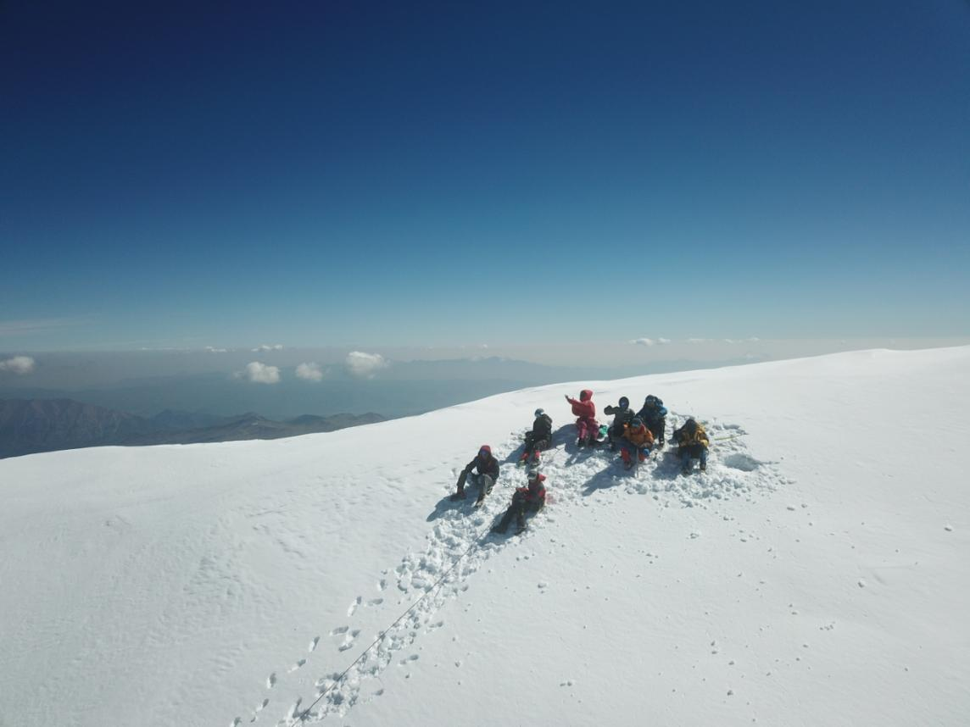
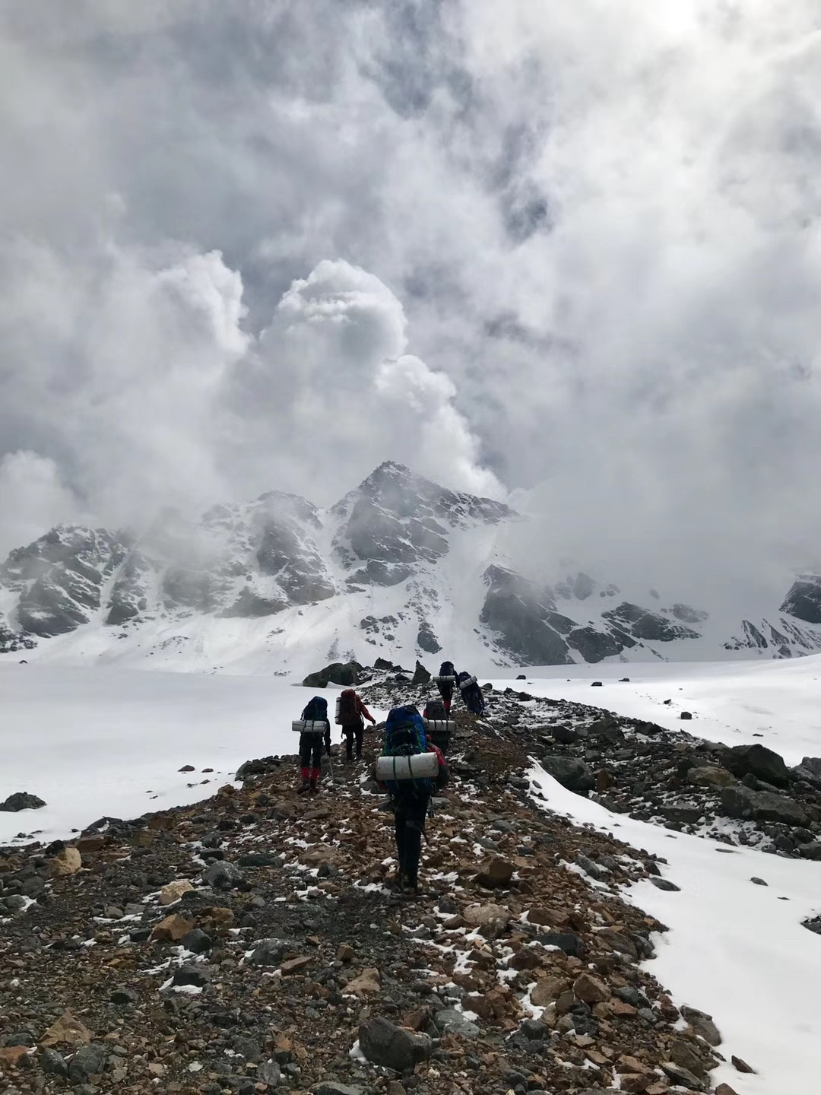
岗什卡雪山海报原图
顶峰环绕航拍

Slide 7
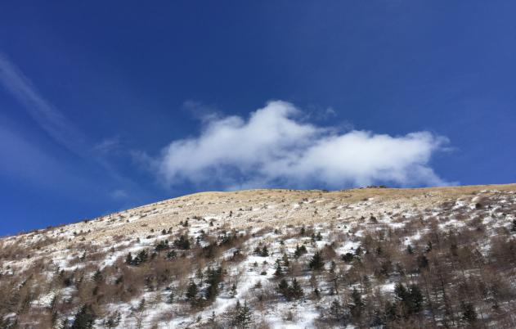
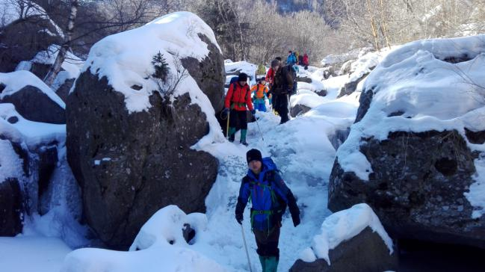
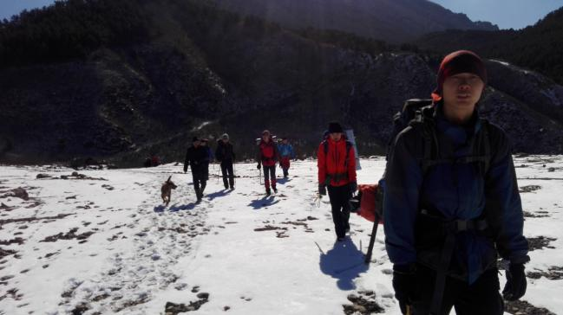
2
活动内容
HUODONGNEIRONG
2021年暑期雪山计划：
本年计划于8月初攀登雪山，目前将玉珠峰（南坡）、玄武峰、半脊峰作为备选目标。具体山峰将在6月初雪山预备队成立时公布。

Slide 8
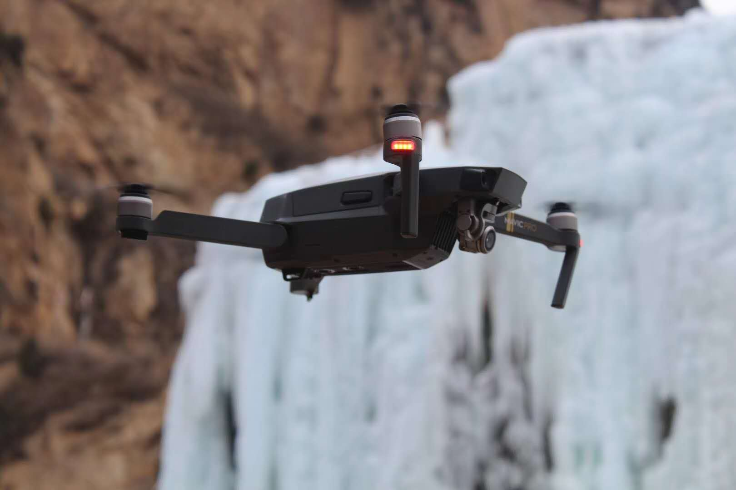
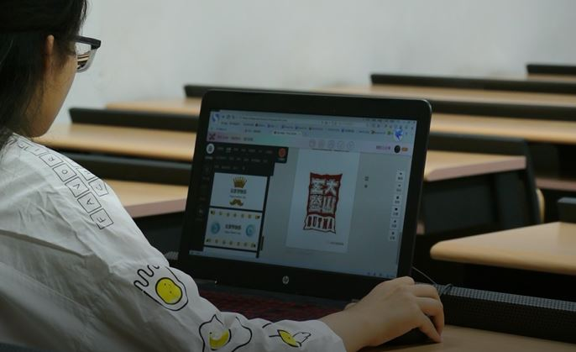
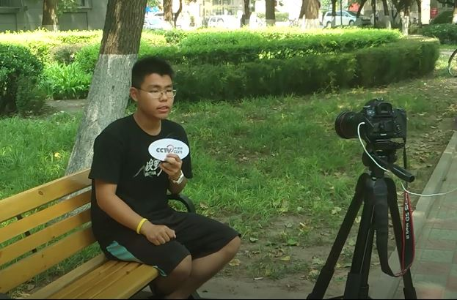
3
合作优势
HEZUOYOUSHI
我们的优势
专业摄影团队
优秀的宣传部
强大的后期制作
我社团拥有一批经过学校专业培养的摄影团队，拥有三台摄影机以及自主购买的一台大疆无人机，主要负责日常活动记录以及雪山的纪录片的拍摄。
附：
阿尼玛卿纪录片《一见卿心》链接https://b23.tv/av47191023
作为峻野几大部门之一，我宣传部专职负责日常推送、展板等宣传载体的制作，并代表峻野入驻微信公众号、微博、A站、B站、8264、绿野等多个知名网络平台。宣传部全员经过系统培训，是一支具备超高宣传运营能力的大学生队伍。
峻野的历年雪山纪录片制作团队由剪辑、配音、字幕、特效等专业人员分工构成，加之摄影团队提供大量第一视角、固定拍摄、航拍视频等精彩素材。对于我们的赞助商，片中会有意植入产品相关镜头，并在片头、片尾集体鸣谢致意。

Slide 9
对贵公司产生的利益
媒体宣传
测评报告
品牌推广
丰富的活动照
积极联系户外以及知名媒体力量，通过公众号等自媒体宣传的方式让更多的户外爱好者接触和了解到“ NITECORE”。
如有需要，协助“NITECORE”完成产品测评报告。
将品牌宣传与社团活动招募信息、社团日常推送联系，社团微信平台在每次活动招募推送中附“NITECORE”品牌介绍，活动后进行活动回顾，多渠道发布活动纪实、产品照片。
每次户外活动结束后整理活动照片资料、队员感想、活动队记、视频资料反馈给贵公司，以供“NITECORE”公司采取各种可实施的宣传方式。贵公司将享有所有影像资料的使用权，用于各种宣传途径（例如官网商城的产品介绍）。

Slide 10
4
合作细节
HEZUOXIJIE
我们希望得到的赞助
01
赞助商标识
（如:带有公司标识的赞助旗）
NITECORE HA40头灯 6台
NITECORE HA23头灯 10台
NITECORE LR50营地宝 1台
02
联系我们
北京工业大学峻野社 戴哲 手机|微信： 18810367127 邮箱：2807677617@qq.com

Slide 11
另外，如果您有意向，我社团愿意和贵公司深度合作，在今年（2021年）暑期的雪山攀登和雪山队拉练中由贵公司作为我社雪山队的唯一照明类合作伙伴。我们将在做好前述反馈的同时，还对在所有雪山队的宣传、鸣谢中写明贵公司的唯一赞助商地位，并在雪山攀登中全员列装贵公司产品。本年合作结束之后，未来对于继续双方合作方面贵公司将拥有优先续约的权力。
我们希望得到的头灯有HA40头灯6台和HA23头灯10台，分别给雪山队每组老队员和新生使用（包括备用各一个），LR50营地宝用于营地使用，两者覆盖雪山队所有照明类需求。（选择非充电式头灯主要考虑雪山环境艰苦，队伍集体充电相对不便。）
联系我们
北京工业大学峻野社 戴哲 手机|微信： 18810367127 邮箱：2807677617@qq.com

Slide 12
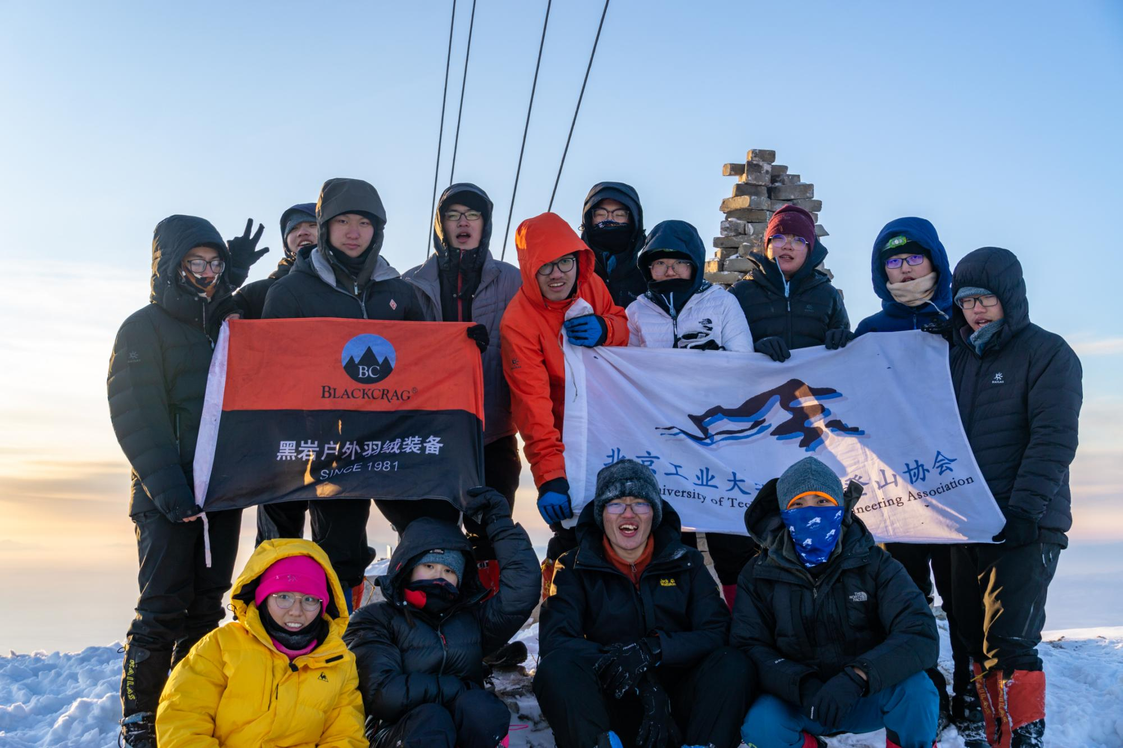
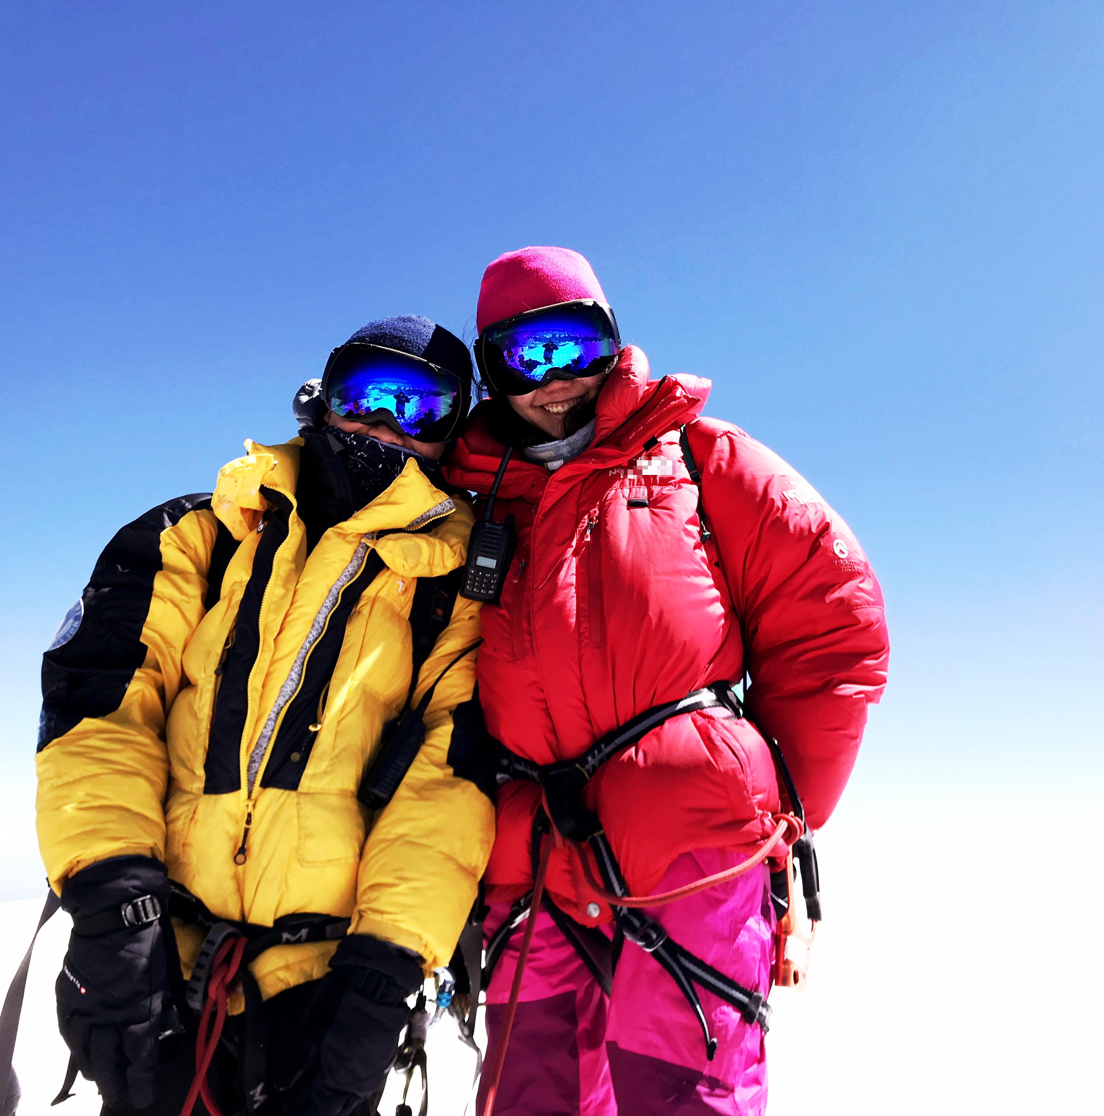
小五台西台顶赞助旗合影
产品实拍

Slide 13

近年记录片链接：
2017年 雀儿山《归雀来兮》：
https://www.bilibili.com/video/BV19J411Y7n7?from=search&seid=3319899166566376235
2018年 玉珠峰《玉珠峰6178》：
https://www.bilibili.com/video/BV1TJ411e7Rk/?spm_id_from=333.788.recommend_more_video.-1
2019年 岗什卡《岗什野记》：
https://www.bilibili.com/video/BV17J411v7B7?from=search&seid=16634726319731446310

Slide 14
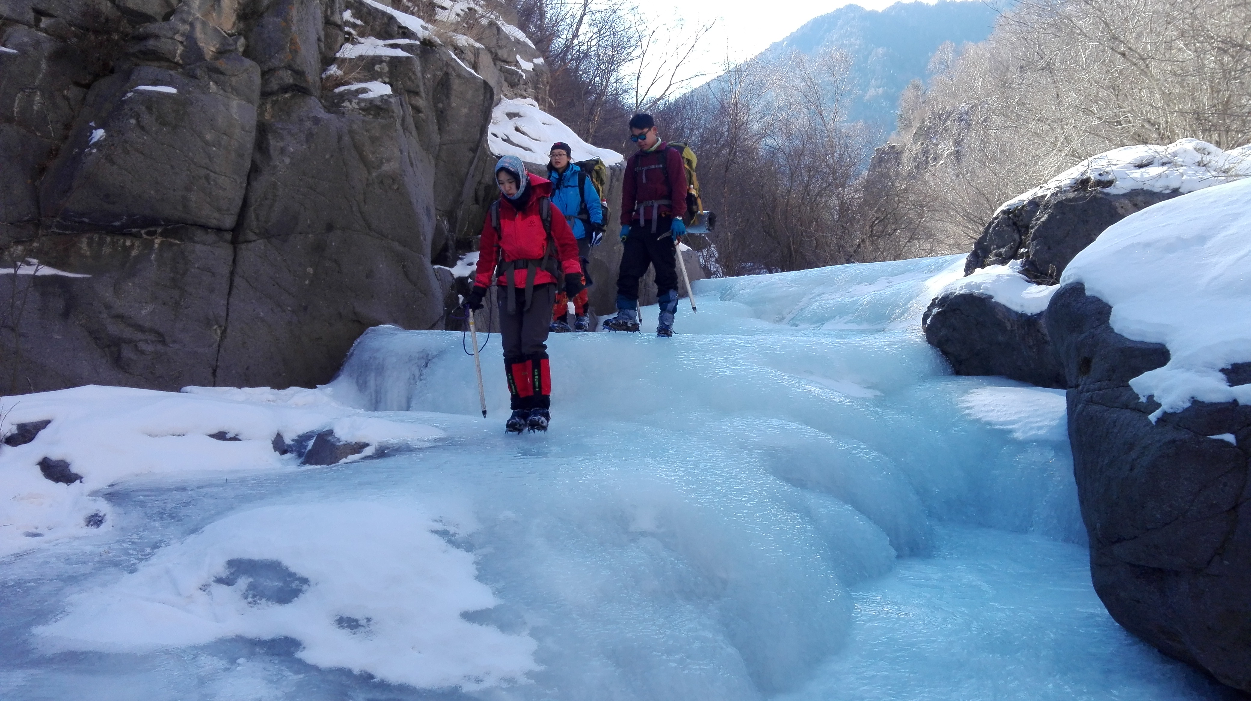
THANKS
2021.04.17

